Slide 1
Едукативни курс за студенте-будуће наставнике биологије и екологије
„Настава о здрављу земљишта“
Капелари, Вајнберг и Енгл (Kapelari, Weinberg & Engl)
2025

Slide 2
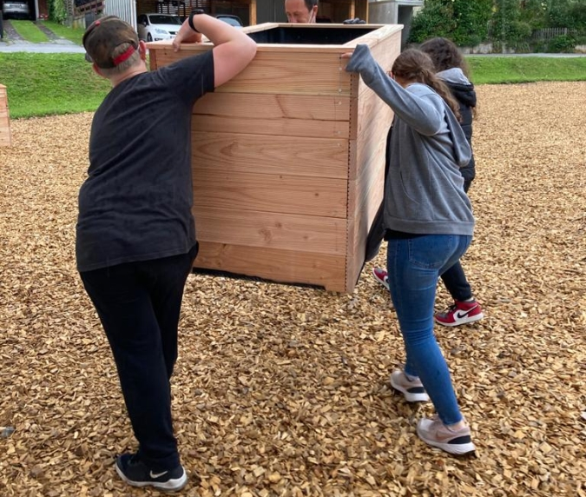
Преглед
1. модул: Преиспитивање сопствених размишљања
2. модул: Активирање ученика
3. модул: Упознавање с проблемима земљишта и објашњавање проблема
4. модул: Разрада знања о земљишту и оцењивање напретка ученика
Слику обезбедио Universität Innsbruck, Institut für Fachdidaktik

Slide 3
1. модул
Преиспитивање сопствених размишљања

Slide 4

Шта мислите шта је „добра настава из области екологије“?
Задатак 1.1. Размислите о следећем::
Шта за вас значи добра настава из области екологије?
(3 минута)
Разговарајте у групама од по четворо:
Како бисте утврдили приоритетна размишљања? (Шта је најважнији аспекат? Шта је најмање важан аспекат?)
(5 минута)
Укратко презентујте резултате.
Образовни принцип: Сазнајте које су оформљене представе ученика

Slide 5



Шта је „добра настава из области екологије“?
„Настава се одвија у условима који много варирају од школе до школе, због чега је немогуће дати универзално важећу дефиницију ‚добре‘ наставе.
Иста лекција може наићи на изузетан пријем у једном разреду, али може бити тотални промашај у другом. За оцену наставе од суштинског значаја је утврдити циљне критеријуме.“
Образовни принцип: Јасно наведите шта се очекује да ученици науче.
(Krüger, D., Kloss, L., & Cuadros, I. (2009). Was macht „gute“ Biologielehrkräfte aus? Befragungen von Lehrenden in der Didaktik der Biologie und Biologie-Lehramtsstudierenden an deutschen Hochschulen. I D B – Berichte aus dem Institut für Didaktik der Biologie, 17, 63–88.)

Slide 6
10 одлика „добрих предавања“?
(Meyer, H. (2004). Was ist guter Unterricht? Berlin: Cornelsen Scriptor. ISBN 978-3-589-22047-2 )
Задатак 1.2.: Прочитајте ове критеријуме и радите у малим групама да бисте прикупили примере о томе како да их спроведете у пракси. Поделите идеје с колегама.
Јасна структура процеса учења и наставе (процес, циљ и јасноћа садржаја, ритуали и флексибилност)
Висок удео/количина времена проведеног у раду на одређеном задатку
Конструктивно усклађивање циљева, оцењивања, садржаја и метода
Јасноћа садржаја (разумљива упутства за рад на задацима, логичан тематски напредак, јасно и поуздано документовање резултата)
Смислена комуникација у учионици (путем учешћа у планирању, културе дискусије, састанака на којима се размењују размишљања, дневника учења и повратних информација ученика)
Велики број различитих метода (различите технике презентовања и шаблона активности, флексибилна структура лекција и различити приступи настави)
Индивидуална подршка (путем флексибилности, стрпљења и уложеног времена; интерна диференцијација и интеграција; индивидуално оцењивање и планови подршке по мери; посебна подршка угроженим ученицима)
Паметна пракса (подизање свести о стратегијама учења, циљани практични задаци, конкрено усмеравање и позитиван амбијент учења)
Јасна очекивања, професионално оцењивање успеха ученика, континуиране повратне информације (уз понуду прилика за учење усаглашених са смерницама или образовним стандардима, прилагођених способностима ученика и пружање моменталних повратних информација које помажу развоју ученика)
Атмосфера у учионици која подстиче на учење (добра организација, функционалне просторије и наставна средства, корисна учила)

Slide 7
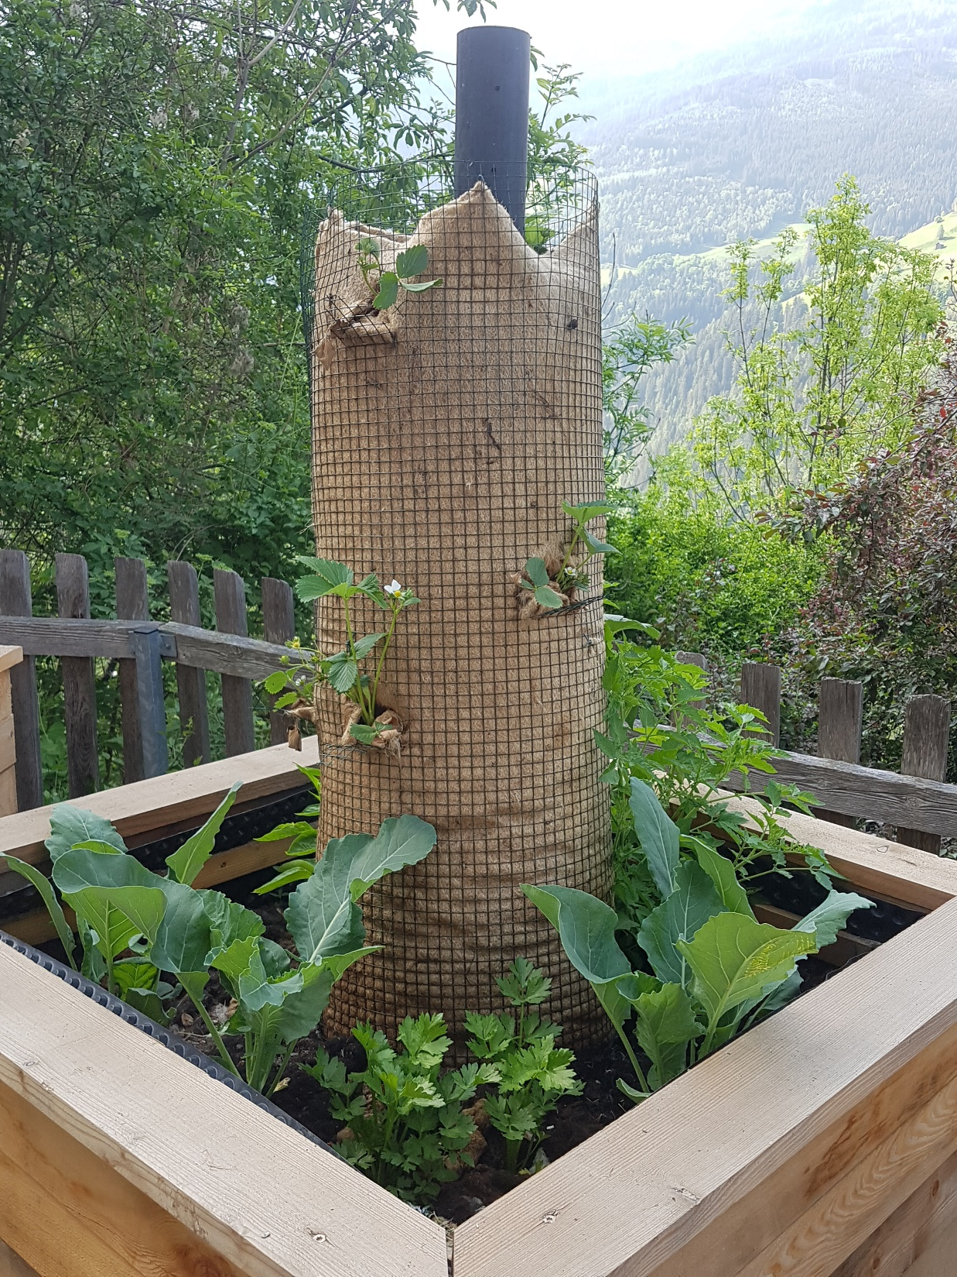

Здравље земљишта (Образовање)
Задатак 1.3.: Шта мислите: како треба да изгледа настава о здрављу земљишта?
© Institut für Fachdidaktik, Bereich Mathematik & Naturwissenschaftsdidaktik

Slide 8
Питања на која се мора одговорити да би се унапредило познавање земљишта
(на основу: Gropengießer, H., Kattmann, U., & Krüger, D. (2010). Biologiedidaktik in Übersichten. Aulis-Verlag.)
Ко предаје/ко се бави образовањем из познавања земљишта? Истраживачи, наставници, едукатори, пољопривредници, наставни планови и програми, индивидуални и захтеви друштва, итд.
Шта се мора обрадити када је у питању само земљиште, као и међудисциплинарни садржај? Садржај који није усмерен на примену и садржај усмерен на примену (компетенције) као што је: нпр., знање о земљишту, пракса по питању земљишта, процедурално знање, комуникација која се односи на знање о земљишту (нпр. дијаграми), академски језик који се користи у конкретном предмету, промена модела, итд.
Ко?
Шта?
Како?
Материјал?
Где?
Зашто?
Које образовне циљеве треба постићи? Шта значи познавање земљишта, које су теме важније од других, циљеви наставе из области земљишта, наставни план и програм, индивидуални и захтеви друштва који се односе на земљиште, ...
Како треба да предајемо теме које се односе на земљиште?
Друштвени обрасци: са наставником у центру пажње, са учеником у центру пажње
Модели наставе: оријентисани на проблем, оријентисани на истраживање, ДНП (друштвено-научна питања), феномени, итд.
Методи наставе: практични, рад на тексту, писање, засновани на испитивањима, итд.
Где треба да предајемо теме које се односе на здравље земљишта? У учионици, лабораторији, школској башти, током теренских посета, на путујућим изложбама, ...
Које наставне материјале треба користити?
Живе организме, материјале за наставу и учење, уџбенике, моделе, ...

Slide 9
Зашто предавати о здрављу земљишта?
„Живот на Земљи зависи од здравог земљишта. Земљиште је основа наших прехрамбених система. Обезбеђује чисту воду и станиште за биодиверзитет, уједно дајући свој допринос климатској отпорности. Помаже нашем културном наслеђу и пејзажима и основа је наше економије и просперитета. Међутим, процењује се да је између 60 и 70% земљишта у ЕУ нездраво. Земљиште је рањив ресурс којим се мора пажљиво управљати и које се мора заштитити ради будућих генерација“
(EU Mission: A Soil Deal for Europe).

Slide 10

Да ли се концепт „здравља земљишта“ експлицитно или имплицитно обрађује у нашем школском плану и програму?
Задатак 1.4.: Анализирајте:
Група 1: наставни план и програм нижих разреда основних школа
Група 2: наставни план и програм виших разреда основних школа
Група 3: наставни план и програм виших разреда основних школа/средњих школа
Претражите циљеве учења, знање и вештине који су повезани с темом земљишта или с концептом здравља земљишта.
Да ли постоје неки општи концепти, вештине, циљеви о којима се може говорити приликом предавања о земљишту?

Slide 11


Да ли се концепт „здравља земљишта“ експлицитно или имплицитно обрађује у нашем школском плану и програму?
Дискусија у малим групама
О којим темама повезаним са земљиштем се говори у наставном плану и програму?
Шта мислите, да ли постоји недостатак образовања о здрављу земљишта у наставном плану и програму?
Можете ли да приметите разлике између наставних планова и програма?
Поделите резултате у пленарној дискусији:
Да ли треба да променимо ове наставне планове и програме да бисмо као друштво стекли знања о земљишту?
Да ли већ постоје прилике да као друштво стекнемо знања о земљишту?

Slide 12
2. модул
Активирање ученика

Slide 13
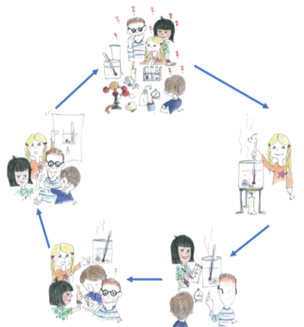
Образовање о здрављу земљишта – пратећи Модел 5Е
(према Bybee, R. W., Taylor, J. A., Gardner, A., Van Scotter, P., Powell, J. C., Westbrook, A., & Landes, N. (2006). The BSCS 5E instructional model: Origins and effectiveness. Colorado Springs, Co: BSCS, 5(88-98).
Evaluate (оцени):
Постављајте питања, дајте претпоставке, користите (субјективне) теорије
Схватите шта је и даље отворено, размислите о сопственом процесу учења
Engage (укључи се):
Explain (објасни):
Планирајте и спроводите истраге, претражите литературу
Представите резултате, објасните их и разговарајте о њима
Explore (упознај се):
Elaborate (разради):
Посматрајте, описујте, прикупљајте податке
Анализирајте податке, тумачите их, успоставите односе; претражите литературу
Прилагођено на основу Abels, Lautner & Lembens (2014) Mit “Mysteries” zu Forschendem Lernen im Chemieunterricht. Chemie & Schule, 3/14

Slide 14
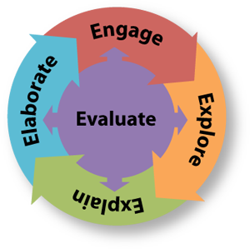
engage (укључи се)
Engage (укључи се)
Енергичан и занимљив увод у тему:
учините видљивим претходно знање ученика, оцените постојеће концепте у смислу њихове применљивости, креирајте евентуално и когнитивне сукобе, задобијте пажњу, побудите ентузијазам, успоставите везу са претходно наученим и јасно представите циљеве учења.

Slide 15





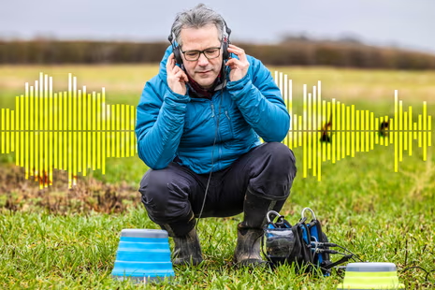
Образовање о здрављу земљишта
Engage (укључи се)
Псст... слушај пажљиво
Извор: https://www.soundingsoil.ch/zuhoeren/

Slide 16

Буђење интересовања – Заинтересујте ученике за дату тему
Engage (укључи се)
Шта мислите? Ко прави овакве звуке?
Циљ је да мало боље разумете шта ученици већ мисле/која су им уврежена мишљења о земљишту
Испишите та размишљања на табли, флипчарту, ...

Slide 17
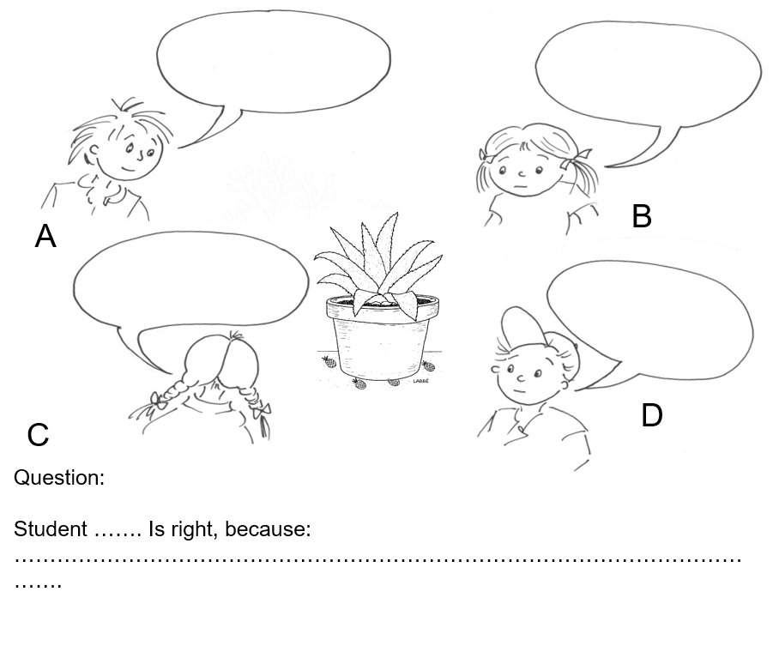
Буђење интересовања – Заинтересујте ученике за дату тему
Engage (укључи се)
Задатак: 2.1.
Корак 1: Осмислите концептуални стрип да бисте укључили ученике у тему о здрављу земљишта.
Корак 2: Окупите се у групама од по четворо и презентујте стрип једни другима.
Kapelari, S. на основу идеје из Naylor S. & Keogh B. (2007) http://www.conceptcartoons.com

Slide 18
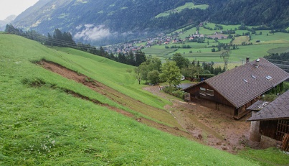
Буђење интересовања – Заинтересујте ученике за дату тему
Engage (укључи се)
Размислите о тренутним проблемима да бисте побудили њихову заинтересованост!
https://www.osttirol-heute.at/menschen/murenabgang-nach-starkem-unwetter-in-oberlienz/

Slide 19
Оформљене представе ученика
Свакодневна уверења су општеприхваћене идеје, мисли, концепти, ставови или убеђења појединаца.
У контексту наставе и учења, таква уверења се обично називају оформљеним представама, алтернативним концептима, претходним знањем или идејама ученика.
Важно је знати да се та уверења не оцењују суштински у смислу њихове научне тачности, порекла или узрока постојања.
Но, она свакако играју важну улогу у обликовању процеса учења, без обзира на то како се учење конкретно дефинише.

Slide 20
Размишљања ученика
Задатак 2.2: Читање рада из часописа
Прочитајте овај рад:
Ero-Tolliver, I., Lucas, D. & Schauble, L. Young Children’s Thinking About Decomposition: Early Modeling Entrees to Complex Ideas in Science. Res Sci Educ 43, 2137–2152 (2013). https://doi.org/10.1007/s11165-012-9348-4
Активност у изврнутој учионици

Slide 21
Размишљања ученика
‘У овој фази иницијалне процене, већина ученика (N = 11) је одговорило да је лишће просто нестало, без значајнијих покушаја да се објасни где (иако је једно дете поменуло да је можда отишло „на другу планету“). Ученици су рекли да је лишће „нестало“, „умрло“, да је „одувано“ или да су га однели смећари […]. Остатак ученика је ракао да се запремина лишћа временом смањује и деловало је да разумеју да то на неки начин треба узети у обзир. Међутим, не изненађује много то што су ови ученици рекли да је разлог механичке (а не хемијске) природе. Истакли су да људи и животиње газе по лишћу и да се оно тако разбија на мање комаде (ibit,p.2141).
Активност у изврнутој учионици
Ero-Tolliver, I., Lucas, D. & Schauble, L. Young Children’s Thinking About Decomposition: Early Modeling Entrees to Complex Ideas in Science. Res Sci Educ 43, 2137–2152 (2013). https://doi.org/10.1007/s11165-012-9348-4

Slide 22
Размишљања ученика
Разговарајте у мањим групама:
Како ова размишљања могу утицати на процес учења?
Како оцењујете наставну јединицу представљену у овом раду?
Које су предности и могуће мане лекције?
Поделите резултате у пленарној дискусији:
Испишите та размишљања на табли, флипчарту

Slide 23

Задатак за 3. модул:
Донесите теглу земљишта из вашег краја на следећи час.

Slide 24
3. модул
Упознавање с проблемима земљишта и објашњавање проблема

Slide 25
explore (упознај се)
Поделите се у групе од 3 ученика и пратите задатак:
Задатак 3.1.:
Пажљиво посматрајте земљиште и упоредите три узорка земљишта – да ли су исте конзистенције и мириса?
Које животиње можете да нађете? Сазнајте како се зову и да ли све те животиње живе у сва три узорка земљишта?
Потребни материјал:
лупа/стереоскоп
дихотомни кључ
радни лист - протокол
Јесу ли сви донели теглу са земљиштем?

Slide 26
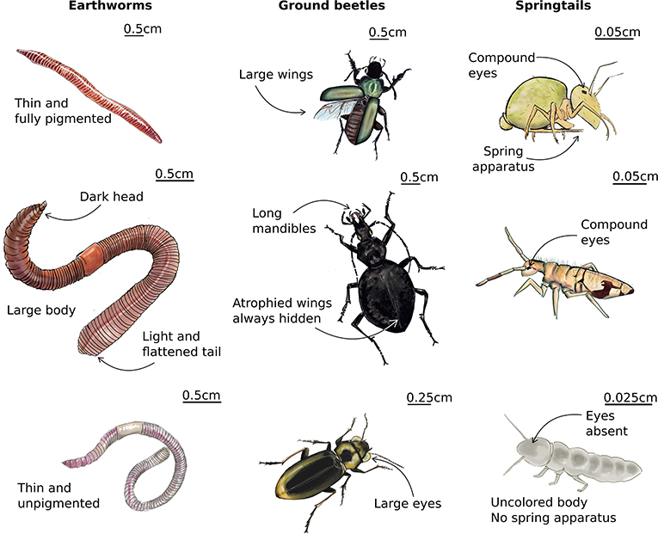
Ученици сами откривају нешто ново
Explore (упознај се)
Аутор цртежа: www.lesbullesdemo.fr

Slide 27
Ученици сами откривају нешто ново
Explore (упознај се)
Омогућите ученицима да независно и активно стичу знања, искуства и граде шире разумевање концепата, да примењују постојећа знања и даље развијају концепте, да стичу и примењују процедурална знања и вештине.

Slide 28
Како научници уче
Explore (упознај се)
Знање у биологији се стиче кроз мешавину праксе и теорије, тј. с једне стране искуство се стиче путем посматрања и прикупљења мерљивих података, а с друге стране се користи постојеће знање/постојеће теорије да би се изнеле претпоставке/хипотезе и утврдиле узрочно-последичне везе (однос ако-онда).

Slide 29
Методе за активан рад са садржајем
Explore (упознај се)
Мање или више структурисане могућности за учење: одабрани информативни материјал, претрага литературе, анкете/интервјуи
Експерименти (креирање феномена)
Експерименти (провера варијабли)
Игре симулације/игре улога: нпр. циљана припрема за дискусију, итд.
Учење кроз распитивање

Slide 30
Они који објашњавају највише науче
Explain (објасни)
Омогућите ученицима да сами себи, другима и наставнику објасне новостечено знање. По потреби, понудите могућност да наставник постави додатна питања и, ако је потребно, појасни размишљања и даље развије „алтернативне идеје ученика“ или да исправи нетачна објашњења ученика, итд.

Slide 31
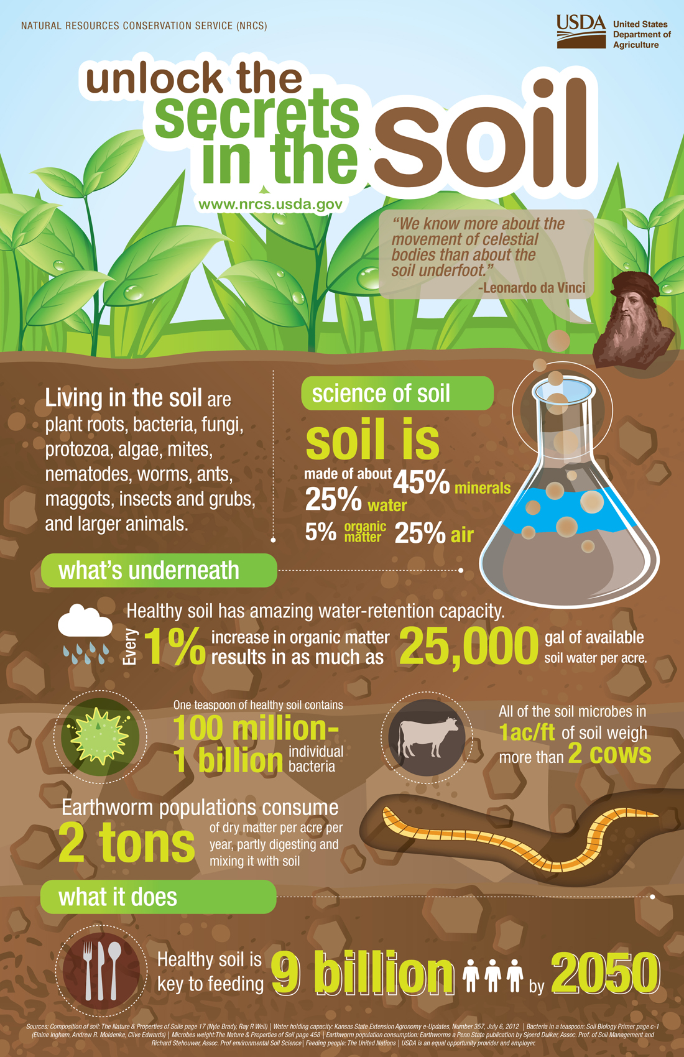
Они који објашњавају највише науче
Explain (објасни)
Обично је наставник тај који објашњава – у овој фази ученици су ти који треба да објашњавају
Циљ је да се помогне ученицима да прошире своје разумевање
Задатак наставника је да ослика ширу слику
Слика добијена са: https://talborne.co.za/soil-health

Slide 32
Они који објашњавају највише науче
Explain (објасни)
Задатак 3.2: Прочитајте текст на овом постеру индивидуално
Објасни својим речима (рад у групама)
Шта је здраво земљиште?
Како изгледа?
…
Слика добијена са: https://talborne.co.za/soil-health

Slide 33

Они који објашњавају највише науче
Explain (објасни)
Задатак 3.3. Након упознавања са животињама из земљишта, ови задаци ће захтевати од ученика да објасне шта су већ научили
Ученици добијају информативне картице о свакој животињи коју су пронашли
Ученици праве мању презентацију у којој објашњавају како одређена животиња доприноси систему земљишта

Slide 34
објашњење
Explain (објасни)
Објашњења су и даље најчешће коришћено наставно средство
Првенствено, они који објашњавају највише и науче
Наставник треба да даје објашњења само ако то ученицима претешко пада или ако њихова објашњења нису довољна
Коментар да је објашњење било делимично нетачно је погубно за успешно учење
-> Много је ефикасније упутити ученике да сами објасне садржај користећи решења која имају примере

Slide 35
Десет карактеристика добрих објашњења у контексту школе
Explain (објасни)
Именујте тему, наведите циљ и оквир
Наставите на структурисан и организован начин - експлицитно појасните узрочно-последичне односе
Надоградите се на оно што је већ познато и користите аналогије
Наведите конкретне примере
Илуструјте користећи неки медијум
Нагласите важне ствари гласовно, гестовима, запишите их, направите драмску паузу и задржите контакт погледом
Комуницирајте интерактивно, али не постављајте питања
Ограничите сложеност изражавања, причајте једноставним језиком
Понављајте ствари и направите јасне етапе у излагању
Будите динамични и покажите ентузијазам

Slide 36
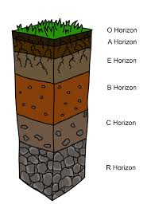
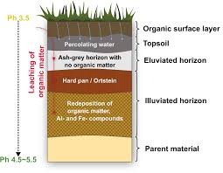
Пример: профил земљишта
Explain (објасни)
Упоредите ове две слике и опишите:
Колико информација садрже?
Коју бисте користили на часу и зашто?
(https://www.natur-erforschen.net/wp-content/uploads/2017/08/Pedosph%C3%A4re-2.pdf, Приступљено 19.05.2025)

Slide 37
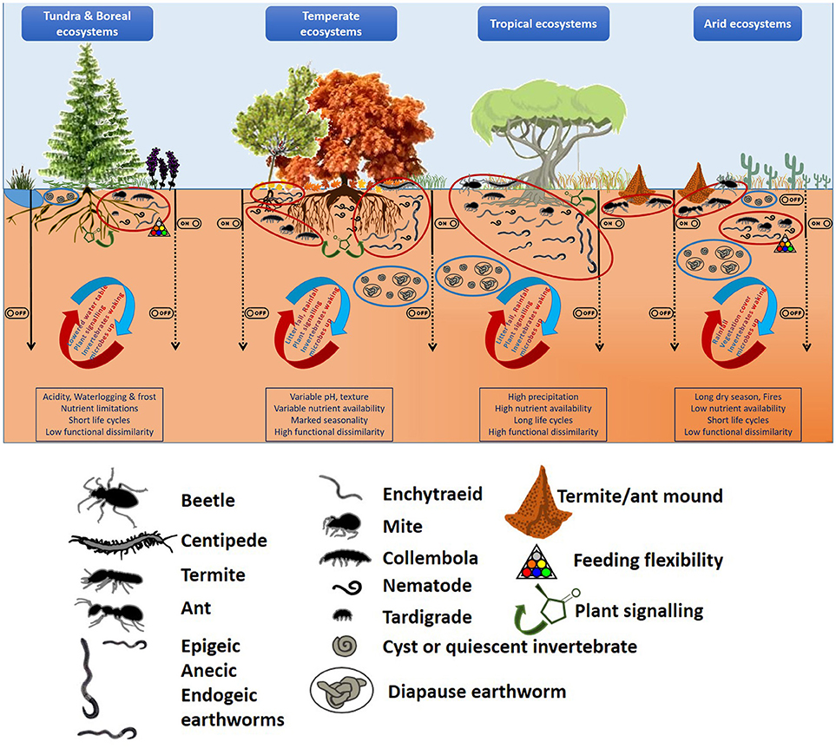
Густина информација
Explain (објасни)
Приликом одабира визуелног приказа, наставник мора узети у обзир знање које ученици већ имају о садржају и њихову способност да разумеју сложеност визуелног приказа.
Има смисла користити визуелне приказе различитих нивоа сложености како би се изашло у сусрет потребама ученика
Извор: Briones, M. (2018). The Serendipitous Value of Soil Fauna in Ecosystem Functioning: The Unexplained Explained, Frontiers. 19.05.2025

Slide 38
обрада слике захтева помоћ наставника
Ученици примећују карактеристике слике и бирају познате аспекте.
Враћају се на претходно репрезентативно знање и интегришу га у „ментални модел“.
Креира се „ментални модел“ којим се апстрахују конкретни детаљи перцептуалног утиска.
Што су сложеније и разноврсније садржајне везе унутар једног облика приказа или између различитих облика приказа (нпр. текста и илустрације), то је веће оптерећење радне меморије (когнитивно оптерећење).

Slide 39
4. модул
Разрада знања о земљишту и оцењивање напретка ученика

Slide 40
Разрада – Уђите дубље у тему
Elaborate (разради)
Пружање могућности ученицима да детаљно разраде неку тему, да примене искуства у различитом контексту, стекну додатна знања, прошире концептуално разумевање, да стичу и примењују процедурална знања и вештине (проширивање и пренос знања).
Методи:
Детаљна питања
Примери примене: нпр. посматрајте пажљивије животиње из земљишта како бисте сазнали како дишу или како им изгледа усни апарат, идентификујте различите типове земљишта у школском дворишту, …

Slide 41
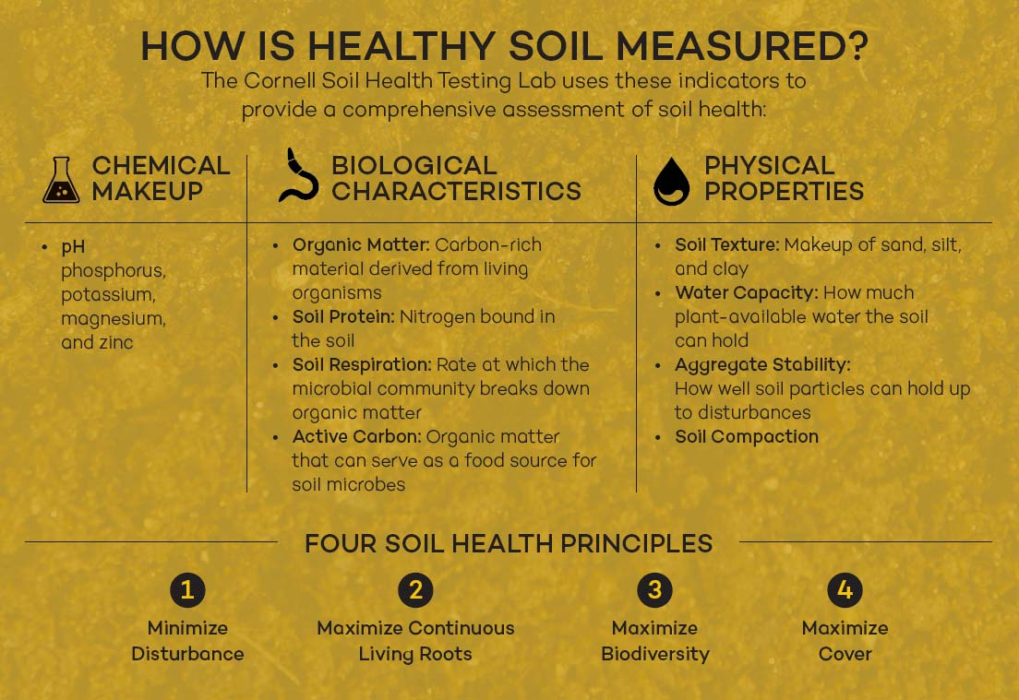
Разрада – Уђите дубље у тему
Elaborate (разради)
Задатак 4.1.: Ученици добијају информације о 3 типа земљишта:
Групе од по 4 ученика бирају један тип земљишта и добијају додатне информације о његовим карактеристикама или сами врше претрагу онлајн
Направите постер на коме одговарате на питања:
- Које животиње живе у овом земљишту?
- Како доприносе карактеристикама овог типа земљишта?
- Објасните зашто је то земљиште здраво или не
Слика добијена са: https://ediblephilly.ediblecommunities.com/food-thought/food-thought-how-healthy-soil-measured/

Slide 42
Учење уз друштвено-научна питања (ДНП)
Морално размишљање, етика,
вредности и стандарди
Стручност и разумевање процеса
Формирајте
своје
мишљење
Наука и научно
знање
Емоције
Sadler, T.D, Romine, W.L. & Sami, M. (2016). Learning science content through socio-scientific issues-based instruction: a multi-level assessment study. International Journal of Science Education, 38(10), 1622-1635
Културолошка, друштвена и политичка уверења

Slide 43
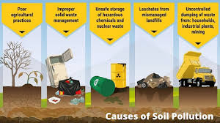
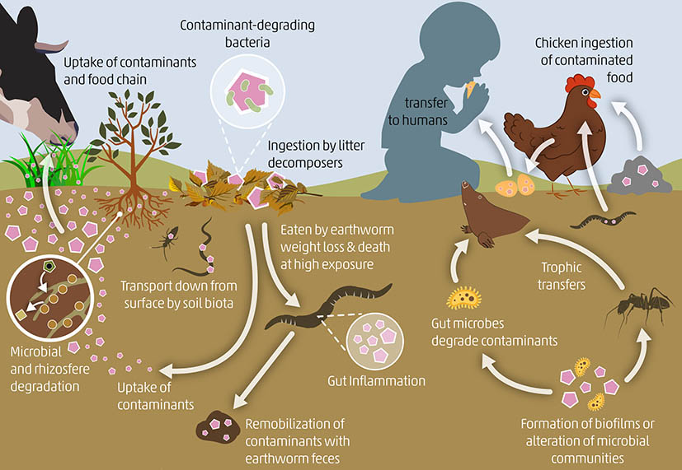
ДНП – друштвено-научна питања
Elaborate (разради)
https://futurefocusedlearning.net/blog/learner-agency/5-terrific-inquiry-based-learning-examples
https://prepp.in/news/e-492-causes-of-soil-pollution-environment-notes
https://www.epa.gov/shttps://link.springer.com/chapter/10.1007/978-981-19-3326-4_8ites/default/files/styles/medium/public/2014-10/benmappyramid.png?itok=fyGUU7da

Slide 44
ДНП – друштвено-научна питања – задатак
Elaborate (разради)
Задатак 4.2.: Шта можемо да учинимо да заштитимо земљиште од загађења?
Искористите оно што сте већ научили на ову тему (час XXX/предмет XXX) и претражите следеће онлајн странице
(избор страница треба да одговара узрасту ученика)
Група 1 - 2: Направите уверљив предлог како смањити загађење земљишта у будућности - припремите иновативну презентацију која ће убедити локалне доносиоце одлука/политичаре да прихвате вашу иницијативу.
Група 3 - 4: Направите креативни едукативни програм како бисте информисали људе о утицају који загађење земљишта има на здравље и како се оно може спречити.

Slide 45
Добијање повратних информација
Evaluate (оцени)
Посматрајте своје ученике док раде у групама или презентују свој рад на часу
Пратите да ли развијају своје вештине и како
Проверите њихово знање и вештине на крају
Евалуацију не треба схватити како традиционално оцењивање. Она служи да се препознају и дијагностикују предуслови за учење и напредак у учењу у свакој фази и, стога, служи као водич за следеће кораке наставника.
Формативно: Пажљиво посматрајте ученике док раде у групама, прикупљају производе учења и анализирају их – дајте им повратне информације
Сумативно: Дефинишите циљеве учења одмах на почетку

Slide 46
Добијање повратних информација
Evaluate (оцени)
Дијагностика не представља само основу за оцењивање већ и неопходан и саставни део часова биологије како би се настава оптимално прилагодила захтевима ученика.
Сумативна дијагностика - испит: резултати се после дужих фаза учења коначно дијагнонстикују и оцењују (обично као тест или школски рад)
Формативна дијагностика - евалуација, спроводи се у континуитету како би се оценио напредак ученика (радни листови, опсервације часова, дискусије на часу, домаћи, итд.).

Slide 47
Добијање повратних информација
Evaluate (оцени)
Формативна дијагноза: Ствара прилике ученицима да преиспитају сопствено знање и размисле о свом искуству. Стварање прилика које омогућују наставнику да оцени и развије ефективност градива које се нуди и препозна ниво на коме се ученици тренутно налазе.
Сумативна дијагноза: Даје ученицима повратну информацију о томе да ли су остварили задате циљеве учења или стекли жељене компетенције.

Slide 48
Добијање повратних информација
Evaluate (оцени)
Методи:
Концептуални стрипови, концептуалне мапе
Опсервације на часу
Објашњења сличних феномена
Анализа артефаката (оцењивање аргумената у дискусијама, садржај презентација или других производа учења, итд.)
Тестови, испити

Slide 49
Концептуалне мапе су визуелни приказ „менталних модела“ ученика
Evaluate (оцени)
Прикажите концепте у оквиру кутија
Користите линије за повезивање како бисте нагласили однос између повезаних концепата
Организујте концепте у хијерархијски низ
Можете унети и бочне везе између два или више концепата
Повезивање речи у концептуалној матрици представља реченицу
веза
Глисте
јести
концепт
какити
Остаци биљака
направити
реченица
Хумус

Slide 50
Концептуалне мапе су концептуалне картице менталних модела
Evaluate (оцени)
Увек се праве за надређено питање.
веза
циклуси
материјала
На пример, концептуална мапа би се могла направити за конкретан тип земљишта:
нпр. „Шта чини мочвару тако важном за екосистеме?“
задржавају
равнотежу
концепт
мочвара
регулише
обезбеђује станиште за
реченица
разне врсте

Slide 51
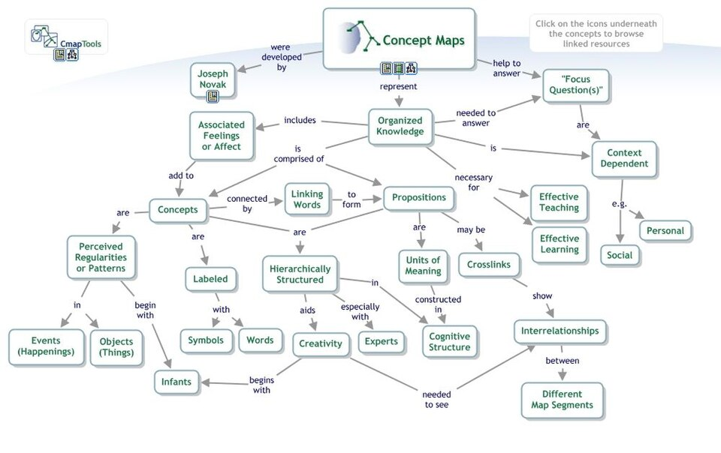
Анализирање концептуалних мапа
Evaluate (оцени)
Квантитативно: = број
(тачних) концепата
(тачним) реченицама
(тачних) веза
Квантитативно: = број
ланаца (1)
пречки (звезда) (2)
мрежа (3)
Ове структуре имају различите пондере
Квалитативно: = пондерисање у складу са
(тачним) концептима
(тачним) реченицама
(тачним) везама
https://upload.wikimedia.org/wikipedia/commons/8/88/Concept_Map_About_Concept_Maps.jpg
https://www.christianhmeyer.de/mit-concept-mapping-den-lernerfolg-steigern-und-wissen-strukturieren/

Slide 52
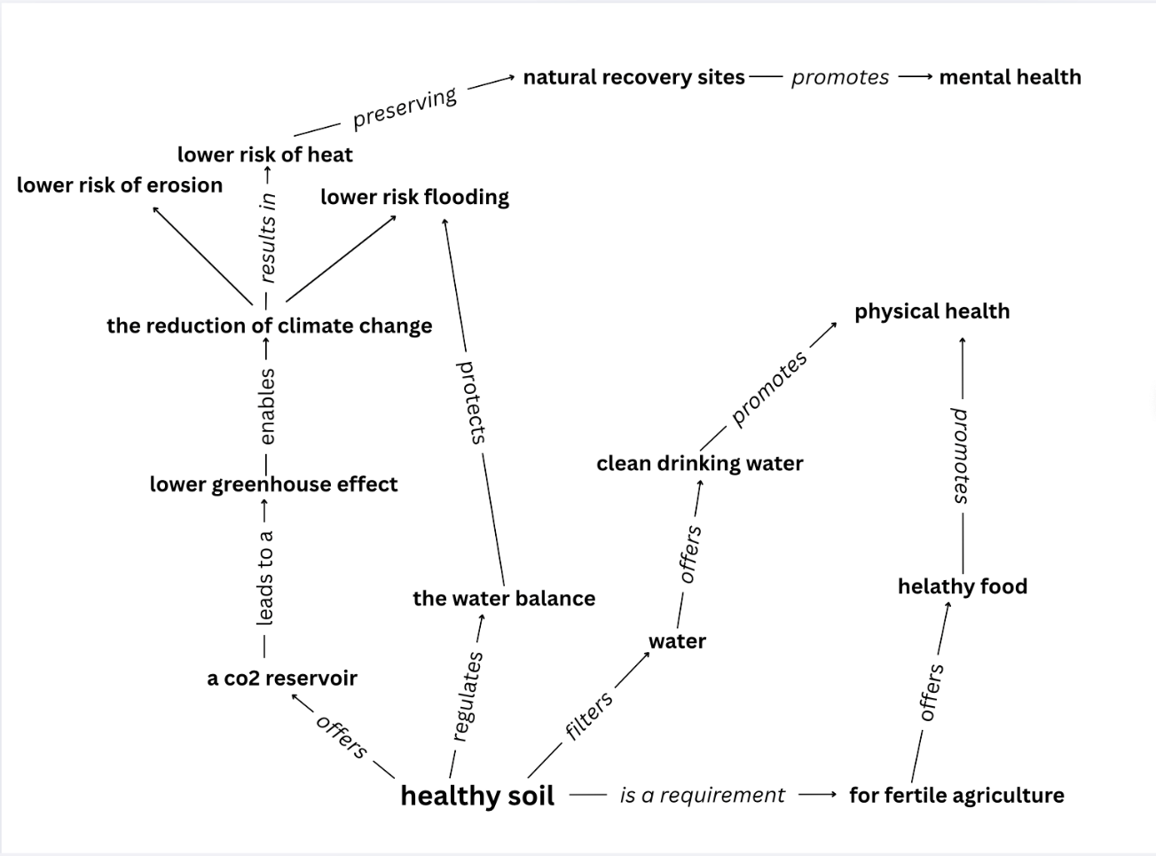
Добијање повратних информација – Концептуална мапа
Evaluate (оцени)
Квантитативно: = број
(тачних) концепата
(тачним) реченицама
(тачних) веза
Квантитативно: = структура
ланаца
пречки (звезди)
мрежа
Квалитативно: = пондерисање у складу са
(тачним) концептима
(тачним) реченицама
(тачним) везама
https://www.christianhmeyer.de/mit-concept-mapping-den-lernerfolg-steigern-und-wissen-strukturieren/

Slide 53
Концептуална мапа – Задатак
Направите концептуалну мапу за конкретан тип земљишта!
1. Одаберите конкретан тип земљишта (нпр. црница, подзол, глеј, рендзина, мочвара) и направите концептуалну мапу која визуелно приказује ваше знање и везе.
Кључно питање: „Како тип земљишта утиче на екосистеме?“
2. Упоредите ваше концептуалне мапе с другим ученицима и дајте једни другима повратне информације:
Да ли се концепти, реченице и везе исправно користе?
Да ли концептуална мапа одговара на кључно питање?

Slide 54
Сад је ред на вас:
Задатак 4.3.: Направите едукативни програм
Одаберите тему (здравља) земљишта.
Направите активности учења које помажу ученицима да остваре дате циљеве учења у свакој од 5 фаза: Engage, Explore, Explain Elaborate и Evaluate
Потрудите се да побудите интересовање ученика
Убаците и едукативно размишљање
Дајте по један пример за то како ћете оцењивати напредак ученика по питању учења формативно и сумативно
Размислите о занимљивом формату за презентовање вашег програма у року од 10-15 минута следећи пут

Slide 55
Сад је ред на вас
Презентујте свој наставни програм о здрављу земљишта у занимљивом формату.
Свако има 10-15 минута за то.
Публика би требало да хвата белешке и поставља питања на крају како би помогла презентаторима да размисле о својим идејама и унапреде их.

Slide 56


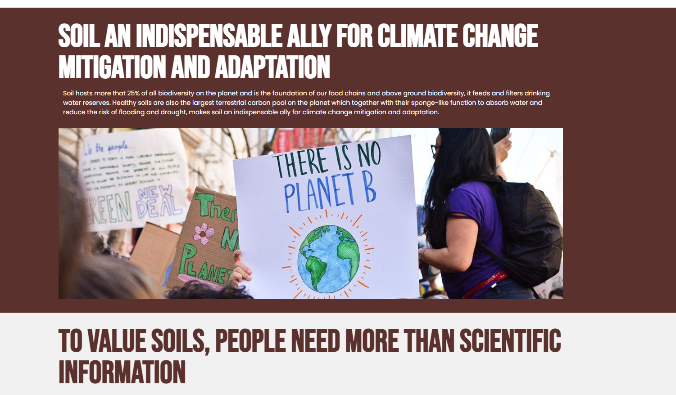

Slide 57
ХВАЛА
loess-project.eu

